Slide 1


Corso base: Sc. Comunicazione
A.A. 2022-2023

Slide 2
COSA SI STUDIA

Slide 3
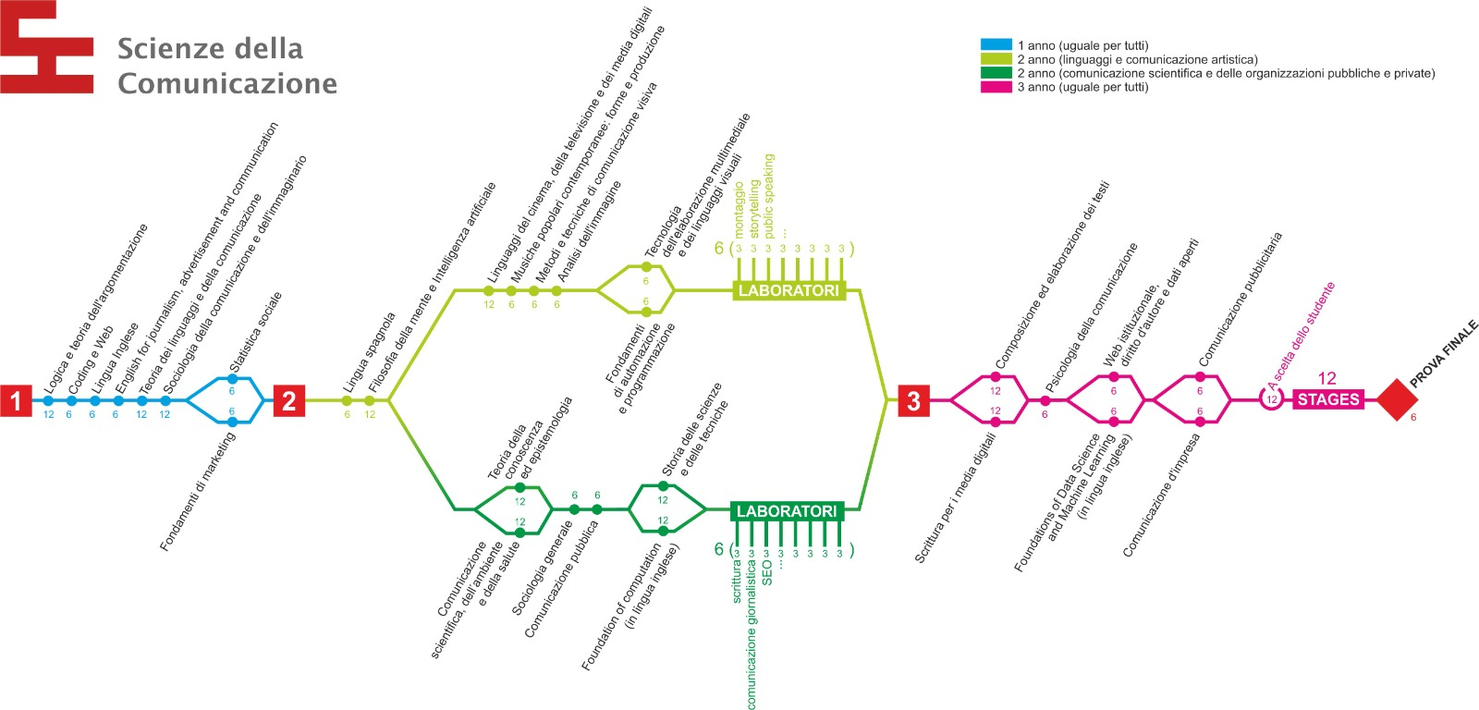
COSA SI STUDIA

Slide 4
COSA SI STUDIA I ANNO-PERCORSO COMUNE
INSEGNAMENTI
Logica e teoria dell’argomentazione
Coding e Web
Lingua Inglese
English for journalism, advertisement and communication
Teoria dei linguaggi e della comunicazione
Sociologia della comunicazione e dell’immaginario
Statistica sociale OPPURE Fondamenti di marketing
INSEGNAMENTI DI BASE

Slide 5
COSA SI STUDIA II ANNO-Linguaggi e comunicazione artistica
INSEGNAMENTI
Lingua spagnola
Filosofia della mente e Intelligenza artificiale
Linguaggi del cinema, della televisione e dei media digitali
Musiche popolari contemporanee
Metodi e tecniche di comunicazione visiva
Analisi dell'immagine
Trattamento informatico dei linguaggi multimediali OPPURE Fondamenti di automazione e programmazione
+ LABORATORI
2 laboratori a scelta (20 ore): selezionarne uno da ciascun gruppo
Gruppo 1:
Laboratorio di scrittura
Giornalismo e ufficio stampa
Big data e infografica
Gruppo 2: Public speaking ed elementi di dizione Storytelling ed elementi di sceneggiatura
Gestione eventi virtuali

Slide 6
COSA SI STUDIA II ANNO-Comunicazione scientifica e delle organizzazioni
INSEGNAMENTI
Lingua spagnola
Filosofia della mente e Intelligenza artificiale
Teorie della conoscenza ed epistemologia OPPURE Comunicazione scientifica, dell’ambiente e della salute
Sociologia generale
Comunicazione pubblica
Storia delle scienze e delle tecniche OPPURE Foundations of computation (in lingua inglese)
+ LABORATORI
2 laboratori a scelta (20 ore): selezionarne uno da ciascun gruppo
Gruppo 3:
Scrittura argomentativa Search Engine Optimization (SEO) Analytics e sentiment analysis
Gruppo 4:
Social media management e content curation Brand Journalism Giornalismo scientifico e Data Journalism

Slide 7
COSA SI STUDIA III ANNO-PERCORSO COMUNE
INSEGNAMENTI
Composizione ed elaborazione dei testi OPPURE Scrittura per i media digitali
Psicologia della comunicazione
Web istituzionale, diritto d’autore e dati aperti OPPURE Foundations of Data Science and Machine Learning (in lingua inglese)
Comunicazione pubblicitaria OPPURE Comunicazione d’impresa
Percorso comune con specializzazioni

Slide 8






COSA SI STUDIA III ANNO-PERCORSO COMUNE
Esami opzionali
Esami di altri corsi
Seminari ed eventi
ALTRE ATTIVITÀ
A scelta dello studente
Tirocinio
Prova finale

Slide 9
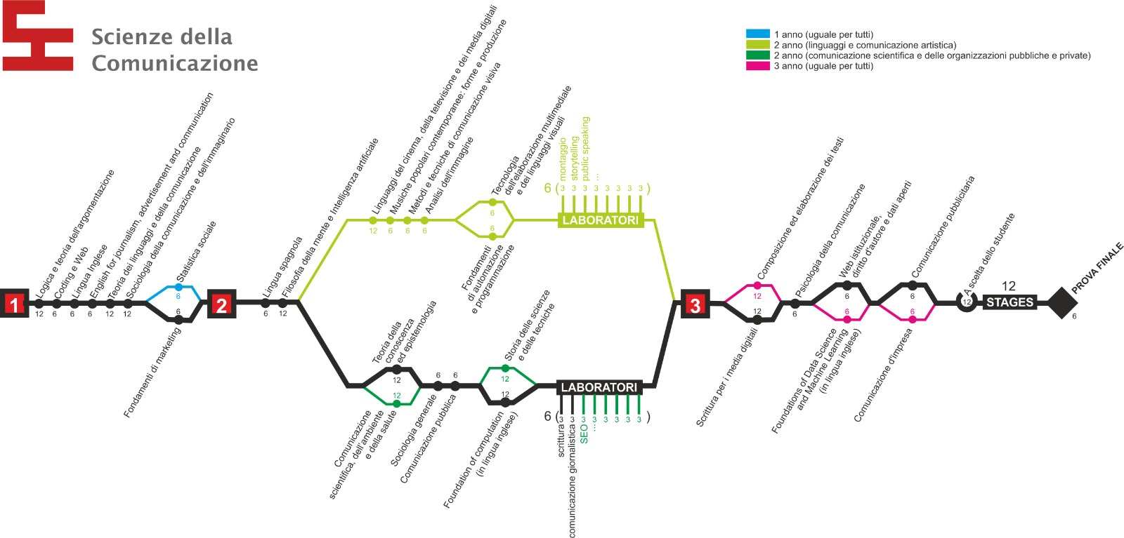
COSA SI STUDIA

Slide 10
E DOPO?

Slide 11

La domanda che fanno più spesso a chi si laurea in percorsi umanistici

Slide 12

E poi cosa fai?
Questa foto di Autore sconosciuto è concesso in licenza da CC BY

Slide 13

Continuo a studiare
Lavoro
3 lauree magistrali:
Dal percorso Linguaggi e comunicazione artistica -> Produzione multimediale
Dal percorso Divulgazione scientifica e comunicazione delle organizzazioni -> Innovazione sociale e comunicazione
Per tutti/e: Giornalismo e informazione web
Questa foto di Autore sconosciuto è concesso in licenza da CC BY-NC

Slide 14

Innovazione Sociale e Comunicazione (SIC)
Classe LM - 62 & Classe LM - 59
Accesso libero
Laurea magistrale interclasse (LM 62 Scienze della politica / LM 59 Scienze della comunicazione pubblica, d'impresa e pubblicità)

Slide 15
Formazione multidisciplinare
Competenze di pensiero critico, di analisi e progettazione, nonché abilità di leadership dirette a ripensare la società contemporanea in termini di analisi del rischio, gestione di situazioni di crisi, di inclusione sociale, parità di genere, sostenibilità e sviluppo locale.
Analisi, progettazione, gestione e valutazione di interventi e iniziative di innovazione sociale e comunicativa per il soddisfacimento di bisogni sociali e la costruzione di politiche pubbliche partecipate.

Slide 16

Competenze in ambito lavorativo
Competenze nella costruzione di database e analisi dati, analisi qualitativa
progetta soluzioni reattive alle sfide sociali che si adattano al quadro dell'Agenda 2030 (Programma d’azione per le persone, il pianeta e lo sviluppo sostenibile sottoscritto dai Paesi membri dell’UE);
individua e risponde a nuovi bisogni sociali attraverso processi partecipati
attiva nuove relazioni mettendo in connessione portatori di sfide e innovazione
definisce e attiva i processi di innovazione valutandone i rischi e l'equità sociale
implementa attività, servizi e beni innovativi per l'imprenditoria sociale nella prospettiva di produrre esiti collettivamente desiderabili in termini di miglioramento della solidarietà sociale, della sostenibilità ambientale e del rendimento economico di organizzazioni, reti di organizzazioni e sistemi territoriali;
valorizza, analizza, descrive e fa emergere le specificità territoriali in cui si opera e le diverse reti sociali e produttive dei territori stimolandone i processi partecipativi
.

Slide 17

Profili professionali
Esperto/a dell’innovazione sociale e della progettazione territoriale partecipata
- Settore terziario e dei servizi alle persone - Settore della ricerca e della progettazione - Presso le agenzie operanti nel settore della comunicazione e della formazione dell'opinione pubblica - Consulenza nell'ambito della comunicazione sociale, della gestione dei processi interculturali e dello sviluppo umano al servizio di Enti locali - Settore associativo, cooperativistico e del no-profit, istituzioni di mediazione sociale, culturale e politica
b) esperto/a e progettista della comunicazione istituzionale e politica e delle pubbliche relazioni.
Responsabile degli uffici comunicazione e di relazione con il pubblico - Responsabile della comunicazione digitale - Social media Strategist - Professionista di campagne integrate di comunicazione strategica - Comunicatore politico e Spin doctor - Responsabile delle relazioni istituzionali e dei public affairs. - Portavoce in istituzioni governative, amministrazioni e organizzazioni complesse

Slide 18
Piano degli Studi – A.A. 2022-2023
PRIMO ANNO
Politics and communication - 9 CFU (inglese)
Risk, uncertainty and social agency - 9 CFU (inglese)
Istituzioni politiche e movimenti sociali - 6 CFU
Comunicazione istituzionale e tecnologie digitali - 6 CFU
Diritto di Internet – 6 CFU
Metodi statistici per la misurazione dei fenomeni sociali - 6CFU

Slide 19
Piano degli Studi – A.A. 2022-2023
SECONDO ANNO
2 esami a scelta tra : Media studies e digital storytelling / Comunicazione persuasiva e public speaking / Imprenditività e sviluppo umano - 12 CFU
1 esame a scelta tra: Analisi culturale dell'innovazione/ Lavoro e regolazione sociale - 6 CFU
1 esame a scelta tra: Geografia economico-politica/ Reti sociali, governance, innovazione territoriale – 6 CFU
1 esame a scelta tra: Antropologia della Sostenibilità / Narrative Methodologies - 6 CFU (inglese)
Inglese per la comunicazione pubblica e sociale – 3 CFU
A scelta dello studente – 12 CFU
Laboratori - 9 CFU
Tirocinio - 9 CFU
Prova finale - 15 CFU

Slide 20
Laboratori Professionalizzanti (3 a scelta)
PRIMO ANNO | SECONDO ANNO
Popolazione e territorio - 3 CFU | Parità di genere - 3 CFU
Giornalismo e media relations - 3 CFU | Metodologie partecipative - 3 CFU
Metodi e analisi per la progettazione territoriale - 3 CFU | Social media management - 3 CFU
Governance dei beni comuni - 3 CFU | Sviluppo turistico sostenibile - 3 CFU
Diritto sociale dell’abitare - 3 CFU | Analisi e gestione dei dati per lo sviluppo - 3 CFU

Slide 21
COME SI STUDIA

Slide 22


Slide 23

Lezioni frontali: aula in presenza e virtuale + registrazioni
Strumento: Teams
Tempo: 2 ore
Chat
Presenza tutor

Slide 24
Moodle: repository delle lezioni + forum
Strumento: Moodle
Risorse: libri, link, files, compiti, quiz, forum, ecc.
Supporto dei/lle tutor

Slide 25
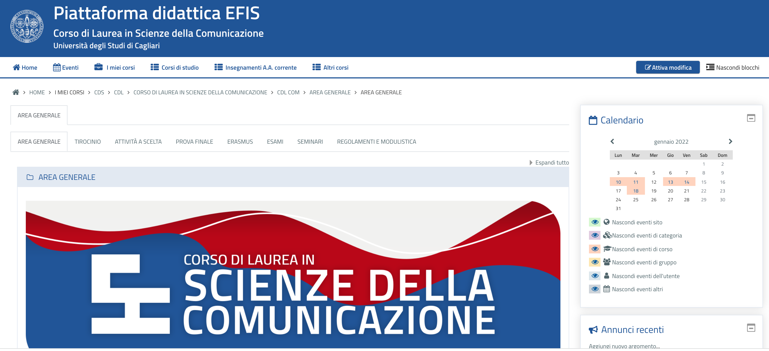
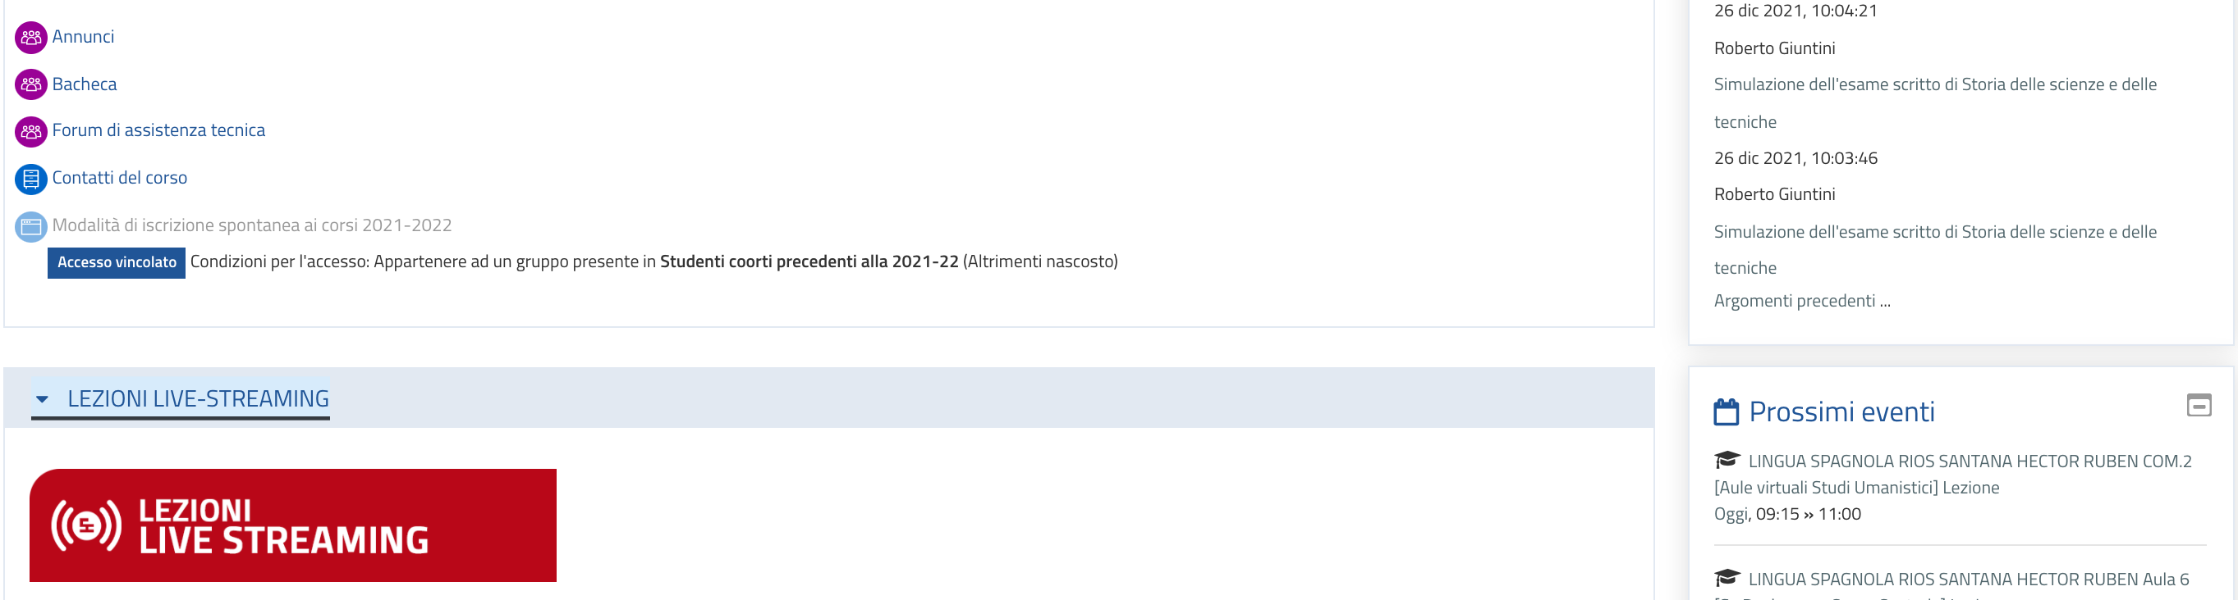

Slide 26
TEMPISTICHE

Slide 27
DUE SEMESTRI ottobre-dicembre marzo-maggio

Slide 28
DUE SEMESTRI ottobre-dicembre marzo-maggio
Insegnamenti del primo semestre:
Logica e teoria dell’argomentazione
Gruppo matricole pari: prof. Roberto Giuntini
Gruppo matricole dispari: prof. Giuseppe Sergioli
Teorie del linguaggio e della comunicazione
Gruppo matricole pari: Prof.ssa Alice Guerrieri
Gruppo matricole dispari: Prof.ssa Francesca Ervas
Elementi di marketing
Gruppo unico: Prof. Giuseppe Melis
Statistica sociale
Gruppo unico: Prof. Mariano Porcu

Slide 29
DUE SEMESTRI ottobre-dicembre marzo-maggio
Insegnamenti del secondo semestre:
Lingua Inglese
Test del CLA
English for English for journalism, advertisement and communication
Gruppo unico: Prof. John Wade
Coding e web
Gruppo matricole pari: Prof. Stefano Federici
Gruppo matricole dispari: docente da definire
Sociologia della comunicazione e dell’immaginario
Gruppo unico: Prof. Emiliano Ilardi

Slide 30
APPELLI D’ESAME 6 appelli 3 sessioni

Slide 31
APPELLI D’ESAME 6 appelli 3 sessioni
SESSIONE ESTIVA:
Maggio – Giugno - Luglio
SESSIONE AUTUNNALE:
Settembre
SESSIONE STRAORDINARIA:
Gennaio - Febbraio

Slide 32
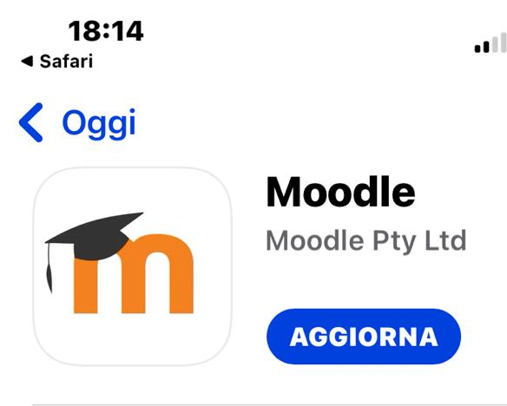
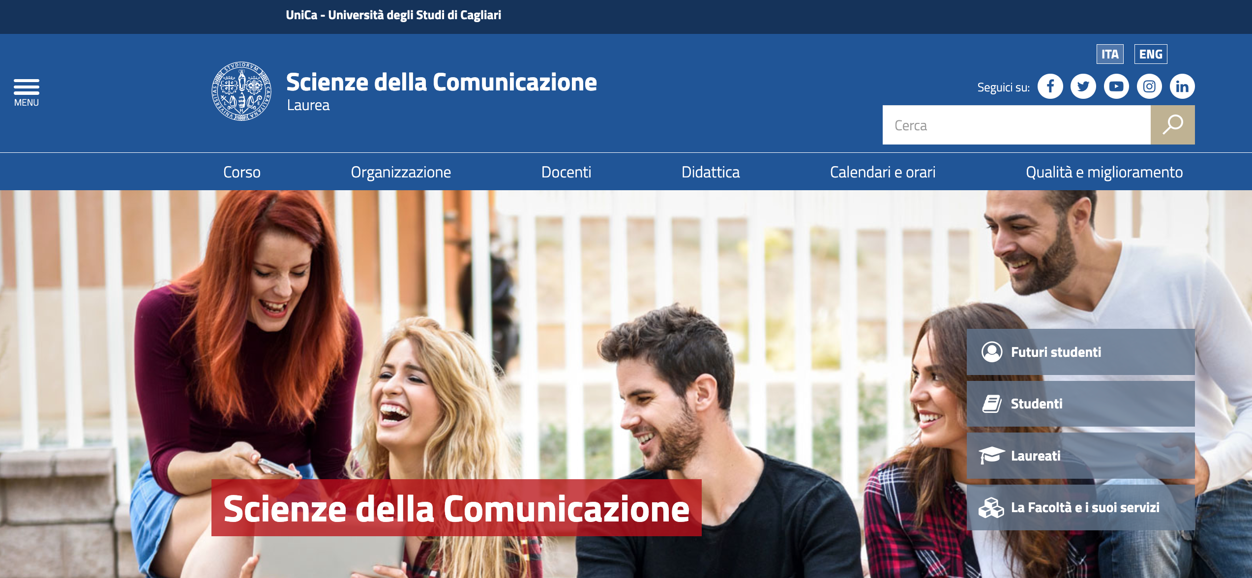
D. Dove trovare informazioni sul corso, sui programmi degli insegnamenti, sugli eventi, sulle attività didattiche in generale?
R. Piattaforma EFIS, SITO CORSO, APP MOODLE
com.unica.it

Slide 33
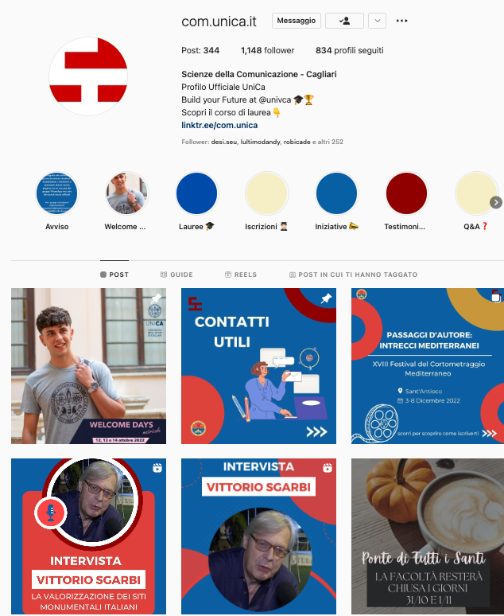
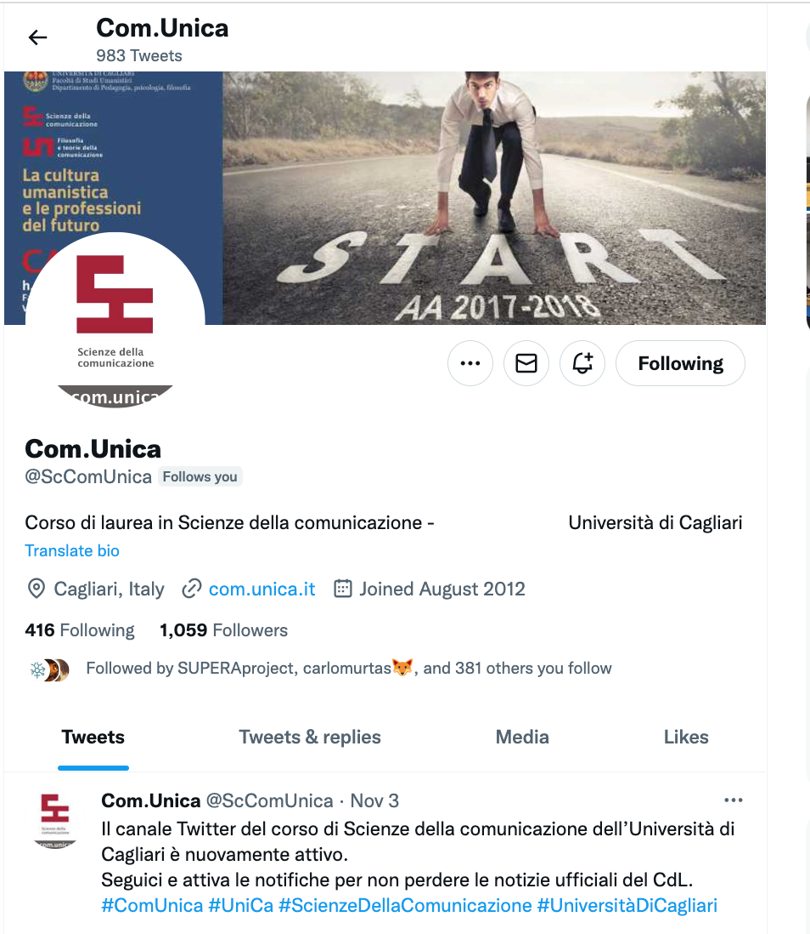
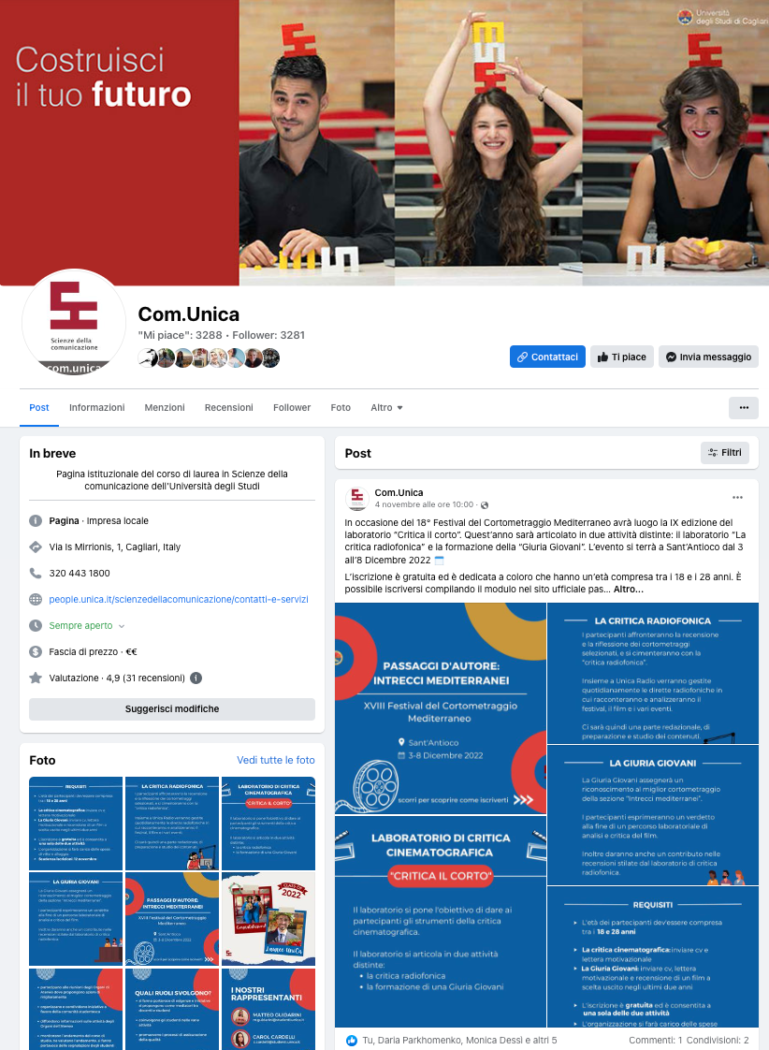
D. Dove trovare informazioni sulla vita del corso di laurea?
R. Profili social: INSTAGRAM, FACEBOOK, TWITTER, YOUTUBE

Slide 34
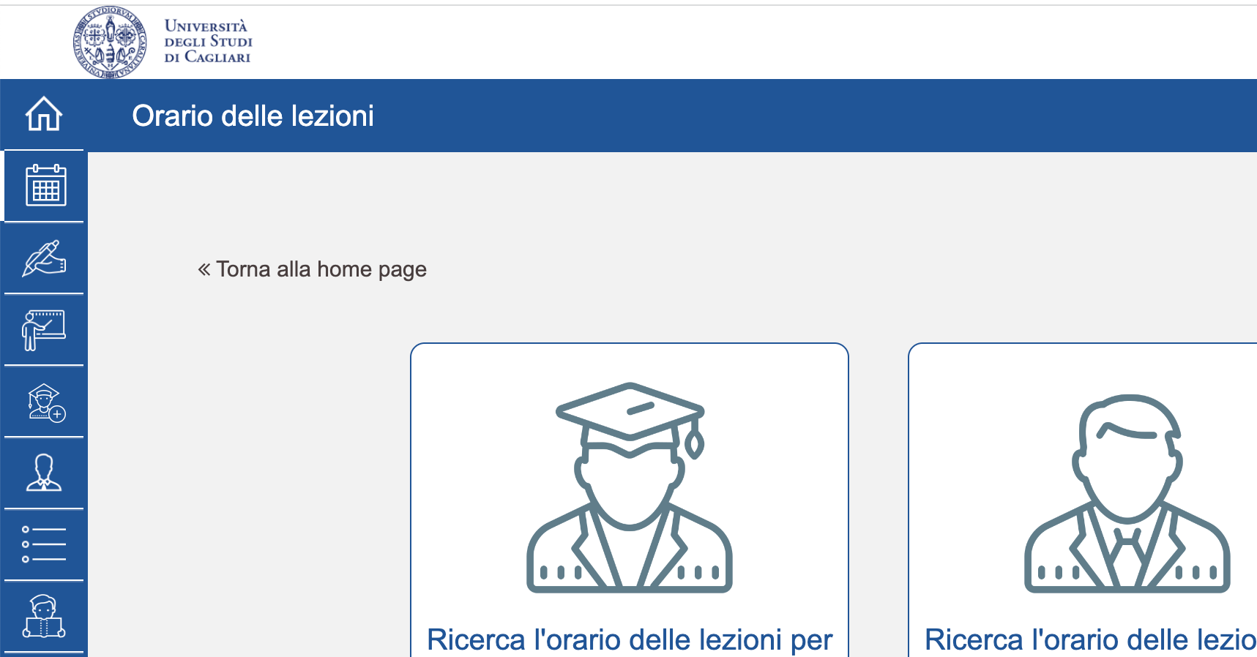
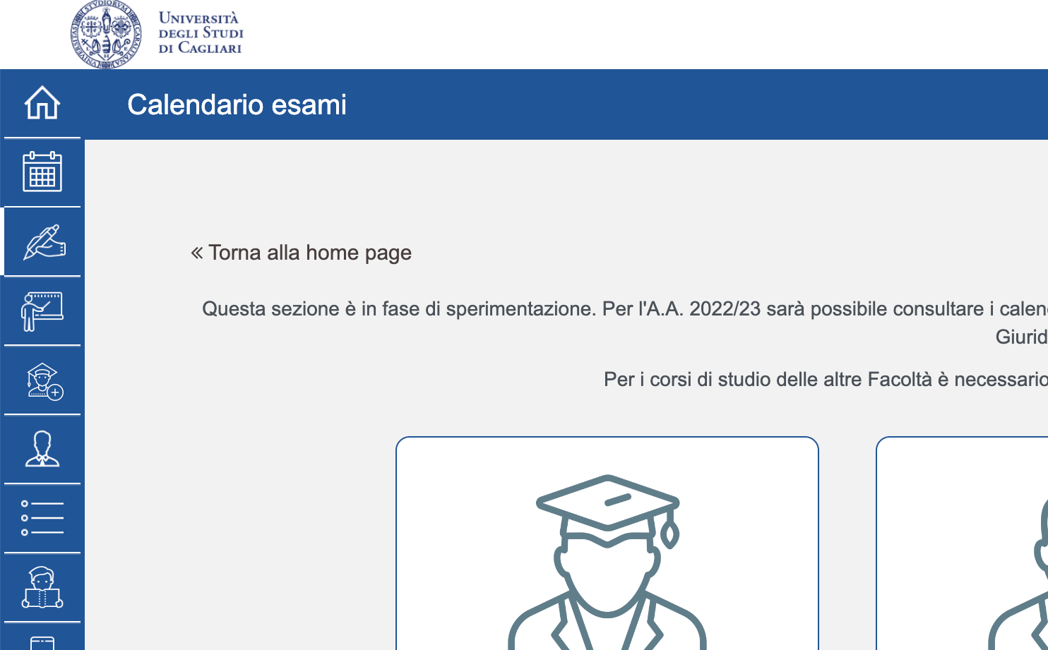
D. Dove trovare informazioni sui calendari delle lezioni e degli esami?
R. Nella agenda web di easy staff: https://unica.easystaff.it/AgendaWeb

Slide 35
D. Chi può aiutarti a capire meglio come funziona l’università?
R. La tutor di orientamento e i/le tutor buddy
Tutor orientamento
Dott.ssa Alessia Pitzalis orientamento.studium@unica.it

Slide 36
Elisabetta Gola (coordinatrice) : egola@unica.it |
Rita Loi (coordinatore didattico): r.loi@amm.unica.it
Ufficio Orientamento:
Via is Mirrionis, 1 – 09123 Cagliari orientaform@unica.it
Tutor orientamento facoltà
Dott.ssa Alessia Pitzalis orientamento.studium@unica.it
Sito web www.com.unica.it
CONTATTI

